Slide 1
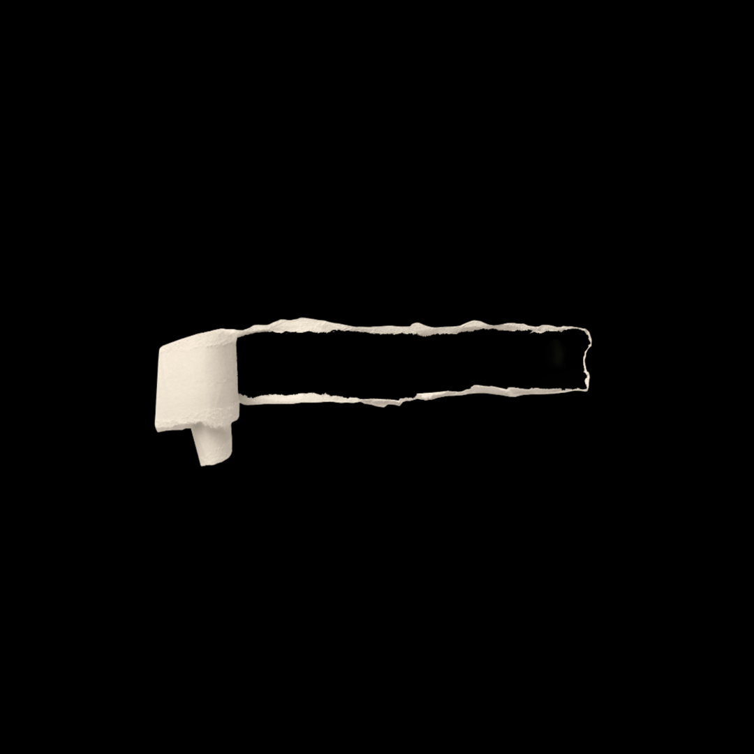
Душко
Трифуновић

Slide 2
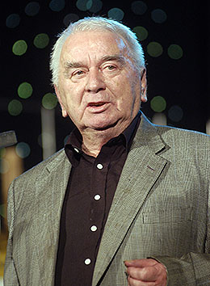
Аутор
Душко Трифуновић (Сијековац код Брода, 13. септембар 1933 — Нови Сад, 28. јануар 2006) био је српски књижевник, пјесник и телевизијски аутор.
Учио је браварски занат и завршио је шумарску школу, и до 1955. године радио је као бравар у фабрици вагона у Босанском Броду. Тада одлази у Сарајево и уписује Филозофски факултет - одсјек за књижевност.
Прву пјесму је написао по повратку из војске, са 26 година. Сматра се заслужним за креирање нечега што је касније названо сарајевска рокенрол школа.

Slide 3
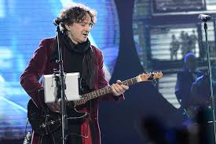
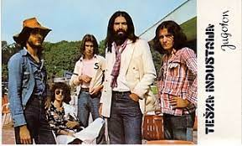
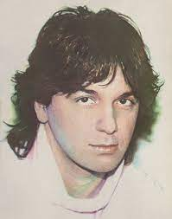
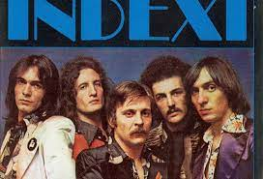
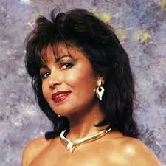
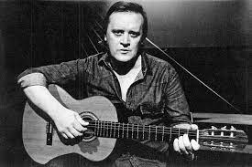
Душко Трифуновић је створио двадесет књига поезије, четири романа и неколико драма, а писао је и пјесме за дјецу.
Најпознатији је постао на основу сарадње са рок саставом „Бијело дугме". Из те сарадње су се изродили хитови као што су „Има нека тајна веза“, „Шта би дао да си на мом мјесту“, „Главо луда“ и тако даље.
Сем тога, писао је текстове и за Индексе, Тешку индустрију, Неду Украден, Здравка Чолића, Арсена Дедића, Јадранку Стојаковић а последње познато естрадно име са којим је радио је био Жељко Јоксимовић (песма „Има нешто“).

Slide 4
Стил и стварање
врло кратке, елиптичне и ритмичне фразе
намјенски текстови, којим су се настојали одвојити од свог пјесништва
Трифуновић је писао текстове за забавне и поп-рок извођаче, те за понеког народњака
Најпопуларнија-„ Има нека тајна веза“. Она је илуструје све оно што Трифуновићеве пјесме чини пјеснички вриједним.

Slide 5
„Има нека тајна веза“
Драмска иронија
Неодређене замјенице („нека веза“ и „неки пут“), повећавају сугестивност
Синтагме („нека“- нешто што је тешко именовати)
„Главни јунак једне књиге“
Кратка алегоријска прича
Персонификација(лик из књиге)
Метафора
Парабола

Slide 6
„Пристао сам, бићу све што хоће“
Понављања (у стилском смислу нијансирају значења)
Самоиронизовање („и то сам мислио“)
Набрајање („пријатељи бивши, пријатељи будући, пријатељи бивши“)
Написана је у првом лицу
Према Трифуновићевим ријечима, написана је за једну глумицу, која је да би постала све што је жељела све своје принципе морала погазити.

Slide 7
Трифуновић има цијели циклус текстова о женама из Босне и Херцеговине, народним херојима Југославије.
Најзанимљивији је текст за пјесму „Вахида Маглајић“, посвећен бањалучкој хероини.
Могла си бити кадуна млада
коју господин проси
без мушких брига и без јада
што твоје вријеме носи
Могла си боље чекати дане
поносна сестро Вахида
ал ти си знала за туђе ране
и умрла би од стида
Добро си знала да треба ићи
и преко Пријекога суда
куд иду браћа Маглајићи
кроз оно вријеме чуда
Идеја: Супротно мишљењима лакомислених и лакоумних, побједе и порази не чине разлику између важног и неважног.

Slide 8
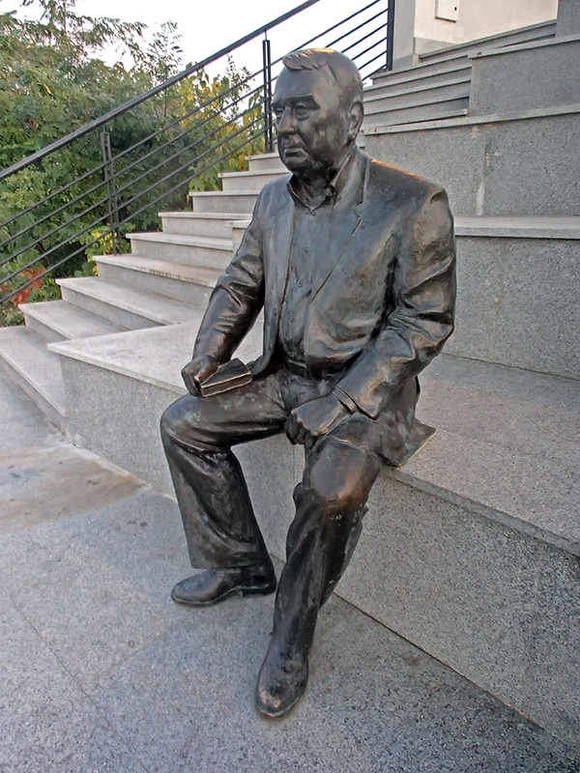
Узор и мотивација
„Узор му је био Бранко Радичевић, који је рођен у Славонском Броду, а Душко је рођен у близини Босанског Брода. Кад су се ова два пјесника родила раздвајала их је ријека, а сада их раздваја, или боље рећи, спаја Фрушка Гора. Вјероватно се негдје друже тамо горе и пишу пјесме за анђеле. Пјесници не умиру. У Израелу кажу да човјек не умире физичком смрћу, већ заборавом. Али песнике никад неће заборавити и зато су они бесмртни. Душко је био свој човјек. Увијек између два свијета – овог, овоземаљског и оног недокучивог, свијета пјесника. Материјалне ствари овога свијета нису га интересовале“,
рекао је Дарко Трифуновић.
Споменик Душку Трифуновићу на видиковцу у Сремским Карловцима.

Slide 9
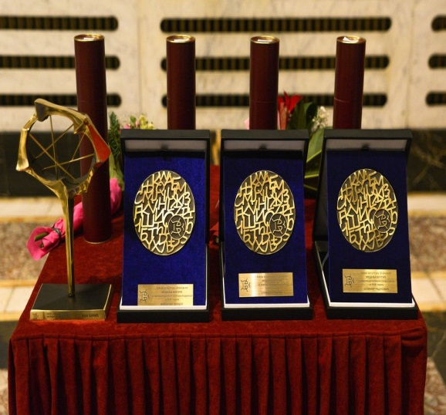
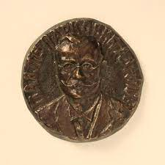
Током своје каријере стекао је много утицајних награда међу којима су:
Бранкова награда
Шестоаприлска награда, града Сарајева
Награда „Искре културе Војводине“
„Павле Марковић Адамов“
Такође: ,,Савезна награда за бригу о деци’’, „Златно Гашино перо“ (Лазаревац), Златни кључић Смедеревске песничке јесени, ,,Инстелова награда’’, „Песнички прстен“ (Фестивал југословенских песника за децу „Булка“ у Црвенки) итд.

Slide 10
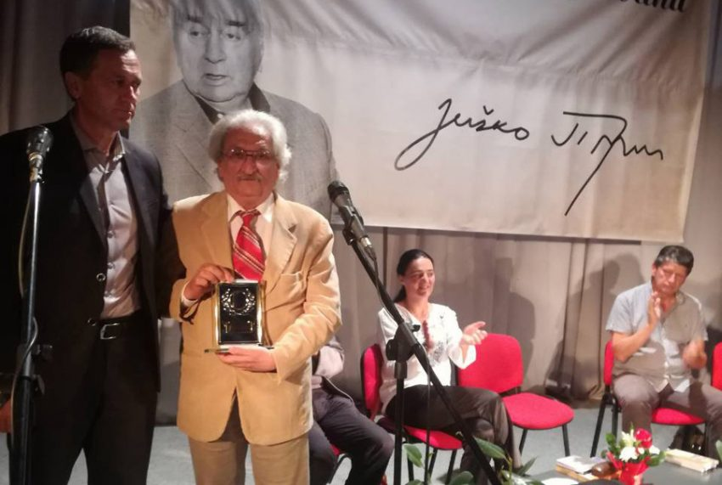
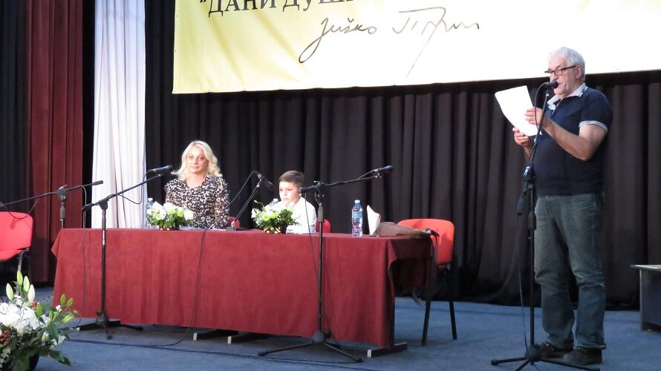
Душко је посљедње године свог живота провео у Новом Саду. Преминуо је 28. јануара 2006. године и по сопсвеној жељи почива на брду Черат, у Сремским Карловцима.
На Палама се, једном годишње, одржава књижевна манифестација „Дани Душка Трифуновића“ гдје се окупљају пјесници из Српске, Србије и Црне Горе.

Slide 11
КВИЗ!

Slide 12
Која од понуђених пјесама је написана за групу Бијело Дугме:
„Шта би дао да си на мом мјесту“
„Мој брат“
„Нови Робинзони“
„Ти си ми била нај, нај, нај“

Slide 13
Које мјесто је Душку давало највећу инспирацију за писање:
У окружењу својих најближих
Железнички парк-
Нови Сад
Поред ријеке
Путовање возом(Нови Сад, Војводина)

Slide 14
Душко Трифуновић је био:
Весељак, раздраган човјек
Писац и војник
Занатлија и књижевник
Посвећен заради на рачун продатих пјесама

Slide 15
Погоди пјесму!
И _ _
„Има нека тајна веза“

Slide 16
за моју
„Блуз за моју бившу драгу“

Slide 19
КРАЈ КВИЗА

Slide 20
ХВАЛА ВАМ НА ПАЖЊИ!

